Slide 1

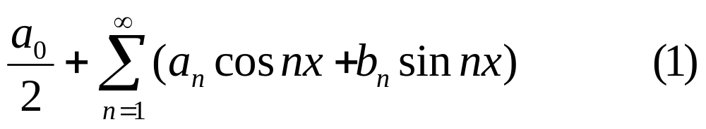
*9.8 傅里叶级数
一. 三角级数
其中a₀, a_{n}, b_{n} (n=1,2,…)均为常数.
本节主要讨论如何周期为2π的函数展成傅里叶级数,这在电子学方面经常用到.

Slide 2
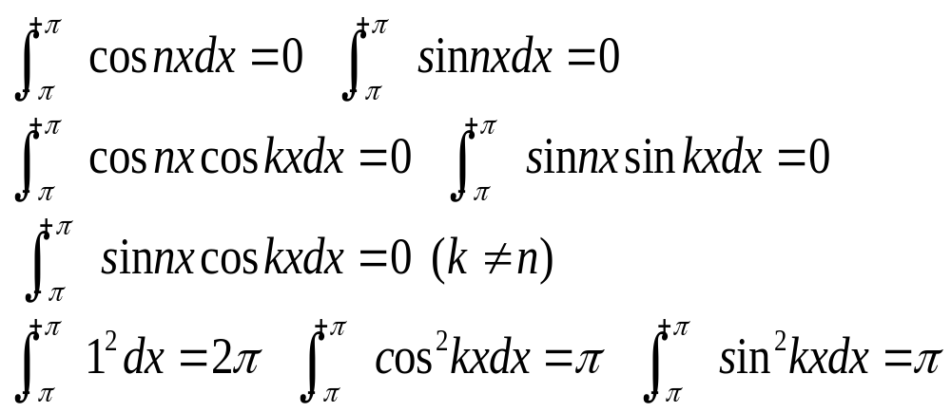
二. 三角函数系的正交性
三角函数系:
由 1, cosx, sinx, cos2x, sin2x, … , cosnx, sinnx ,… (2)
所组成的函数系.
三角函数系的正交性:

Slide 3
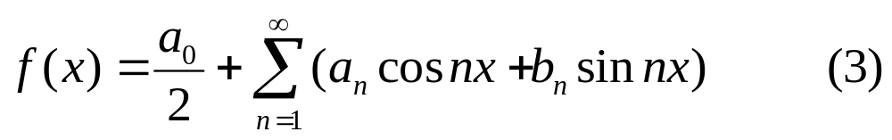
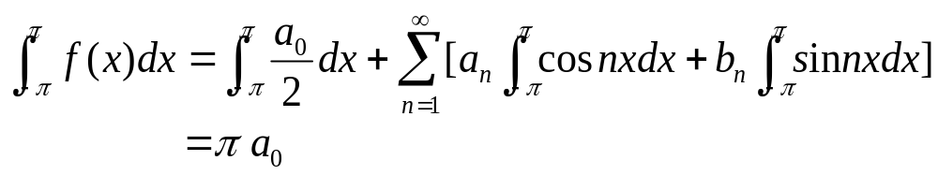
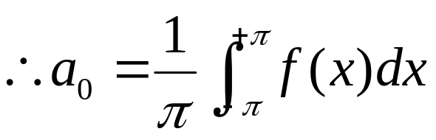
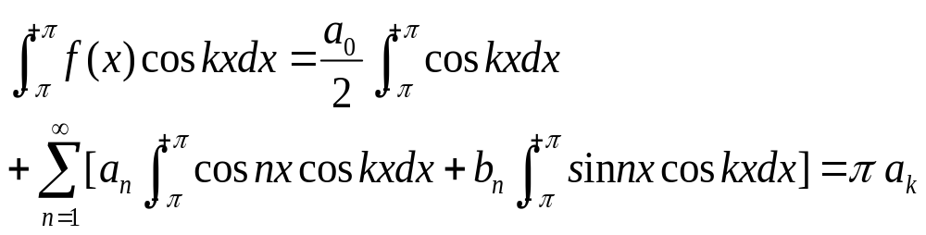
三. 函数展开成傅立叶级数
设f(x)以2π为周期.
则f(x)可展开成三角级数
关键是如何求a₀, a_{n}, b_{n} (n=1,2,…), 并说明级数收敛?
假设(3)式两端可逐项积分, 则

Slide 4
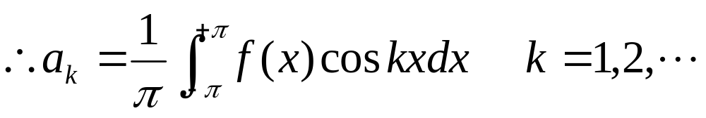
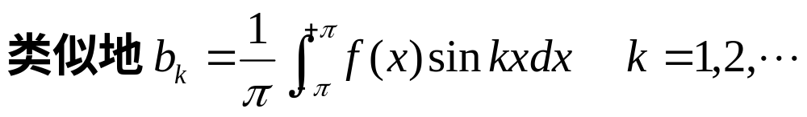
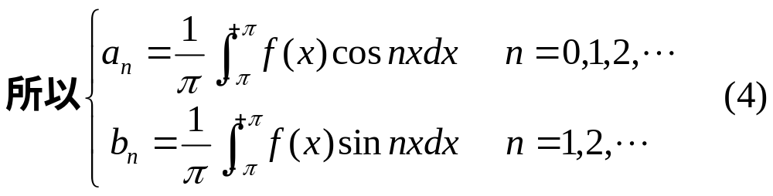
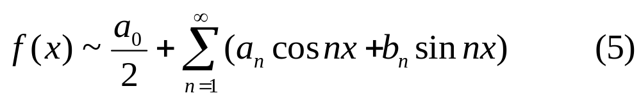
(4)称为欧拉--傅立叶公式.
若(4)中的积分都存在,它们定出的a_{n}, b_{n}称为f(x)的傅立叶系数,由此构成的三角级数称为f(x)的傅立叶级数. 即
f(x)的傅立叶级数是否收敛?若收敛,是否收敛于f(x)?

Slide 5
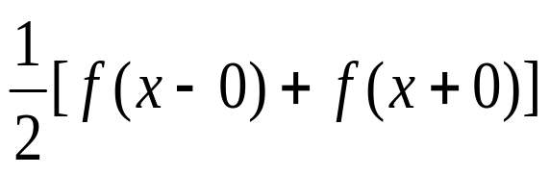
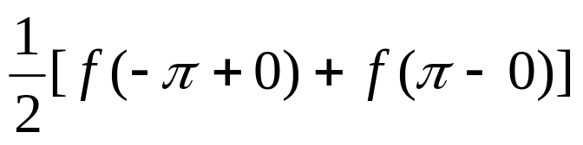
定理9.8.1(狄立克雷收敛定理)设f(x)在[-π,π]满足:
(1). 连续或只有有限个第一类间断点;
(2). 至多有有限个极值点.
则 f(x)的傅立叶级数[-π,π]上收敛,且
(1)当x是f(x)的连续点时,级数收敛于f(x);
(2)当x是f(x)的间断点时,级数收敛于
(3)当x是-π或π, 级数收敛于
不需要象泰勒级数那样验证R_{n}(x)→0,所以傅立叶级数的条件要比泰勒级数弱的多.
傅立叶级数中各项均以2π为周期,所以,若收敛,则和函数S(x)必以2π为周期.

Slide 6
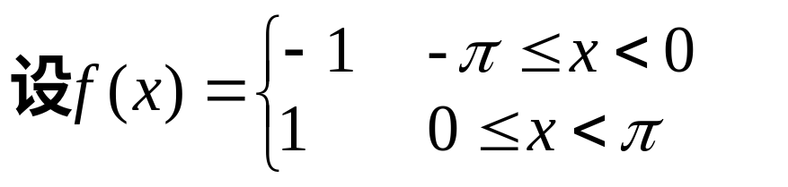
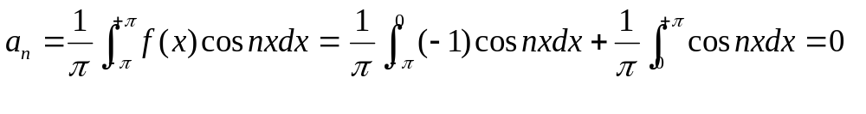
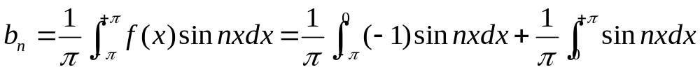
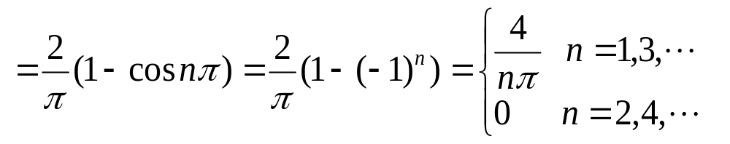
因此,即使设f(x)不是周期函数,或f(x)在[-π,π]之外无定义, 只要在[-π,π]上满足狄立克雷条件,它的傅立叶级数在[-∞,+∞]收敛, S(x)定义在[-∞,+∞],不过在[-π,π]之外,S(x)与f(x)一般不同.
例1
试将它展为傅立叶级数.
解: 函数满足狄立克雷条件.

Slide 7
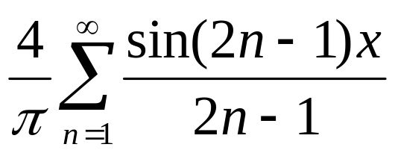
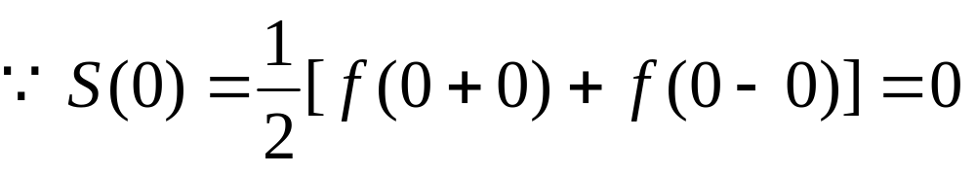
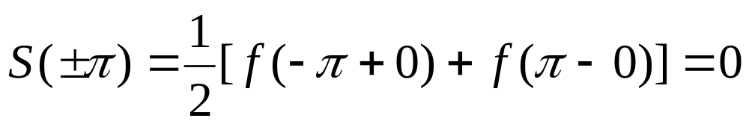
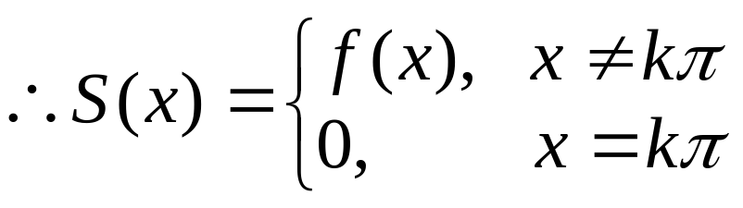
f(x)的傅立叶级数为.
设傅立叶级数的和函数为S(x),由收敛定理

Slide 8
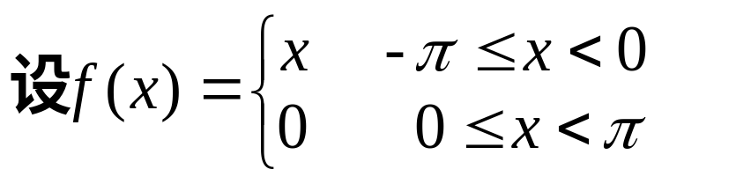
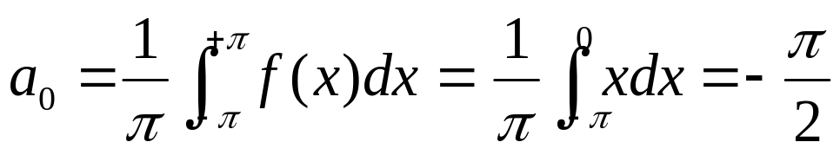
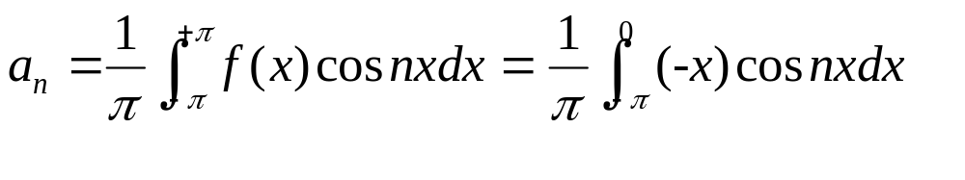
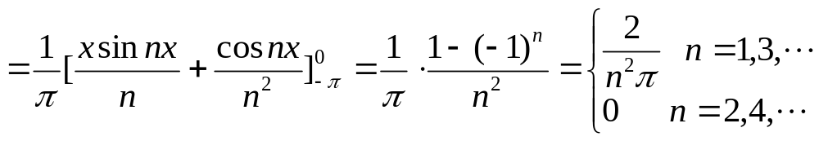
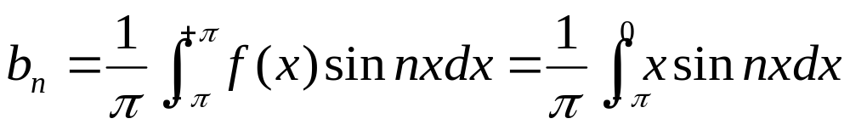
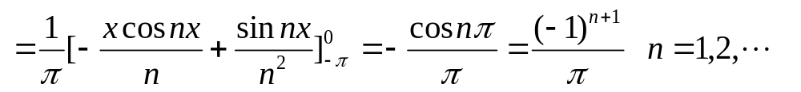
例2
试将它展为傅立叶级数.
解: 函数满足狄立克雷条件.

Slide 9
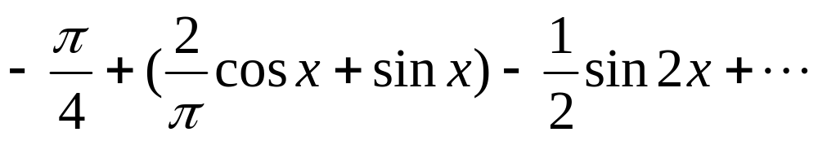
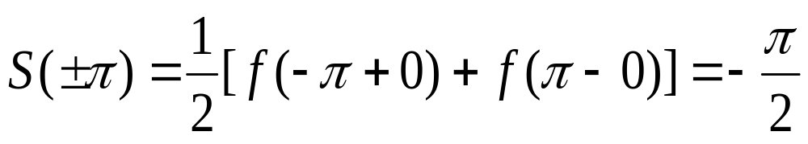
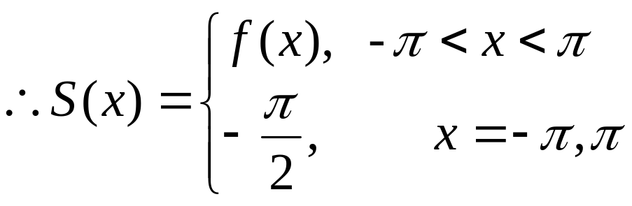
f(x)的傅立叶级数为.
设傅立叶级数的和函数为S(x),由收敛定理

Slide 10
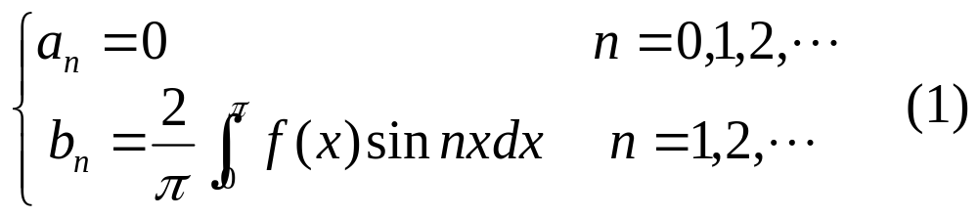
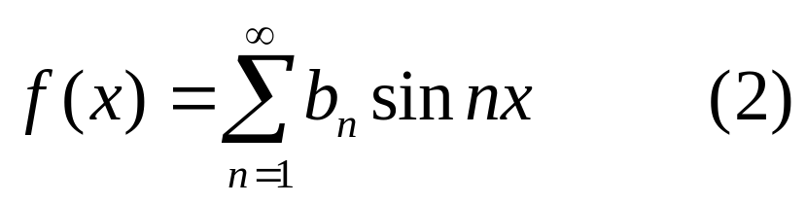
*9.9 正弦级数、余弦级数和一般区间上的傅里叶级数
一. 奇函数和偶函数的傅里叶级数
若f(x)为奇函数,则其傅里叶系数为:
所以其傅里叶级数为:
称其为f(x)的傅里叶正弦级数.

Slide 11
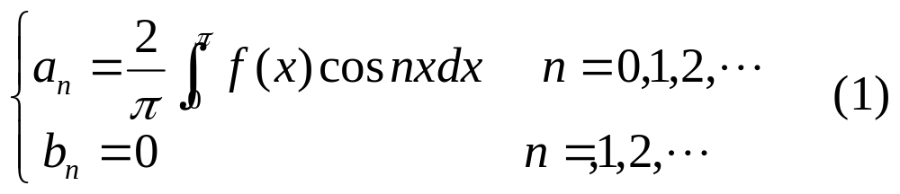
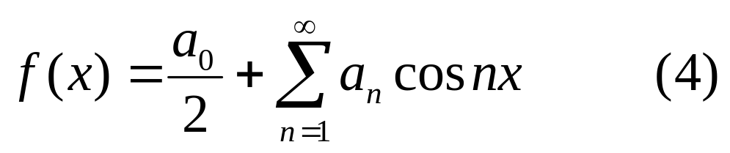
若f(x)为偶函数,则其傅里叶系数为:
所以其傅里叶级数为:
称其为f(x)的傅里叶余弦级数

Slide 12
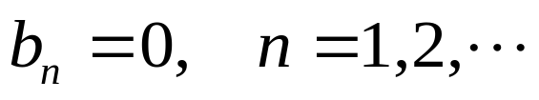
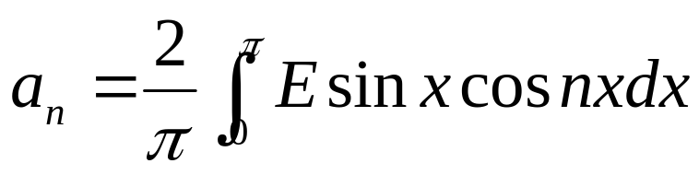
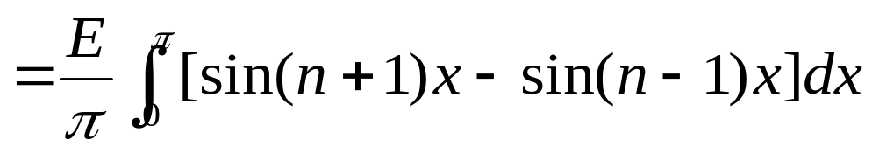
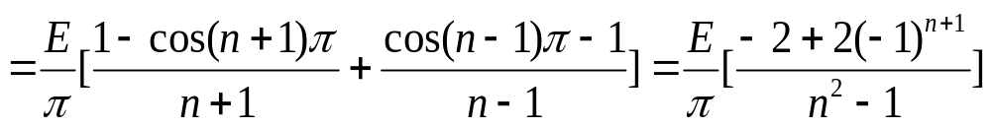
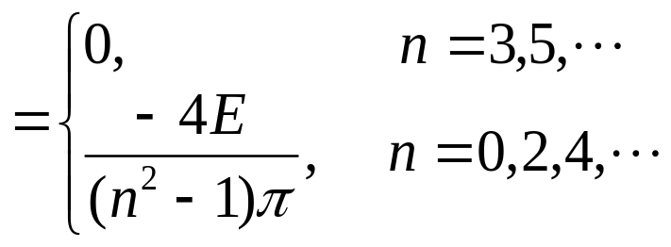
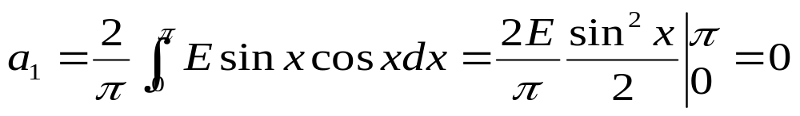
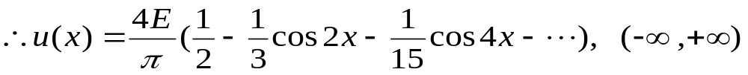
例1
将u(x)=|Esinx|展开成傅立叶级数, E为正常数.
解:
可看作周期为2π的函数.

Slide 13
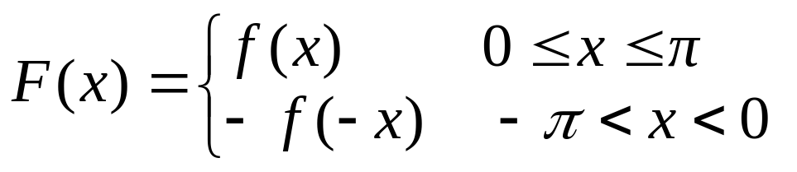
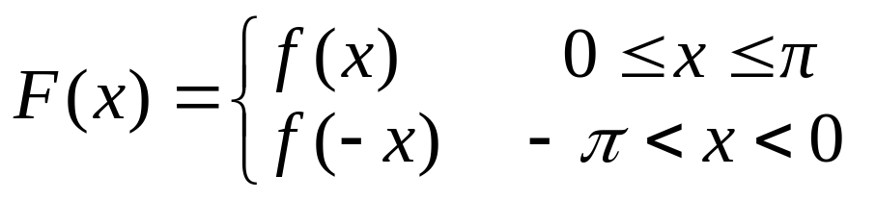
二. 函数展成正弦级数或余弦级数
若f(x)只定义在[0,π]上,并满足狄立克雷条件
常用以下两种延拓方法.
(1) 奇延拓: 使f(x)在[-π,π]内成为奇函数.
(2) 偶延拓: 使f(x)在[-π,π]内成为偶函数.
这样得到的傅立叶级数分别为正弦级数和余弦级数
延拓方法可不同,因而傅立叶展开式不惟一.
奇延拓时,若f(0)≠0,可重新规定f(0)=0.

Slide 14
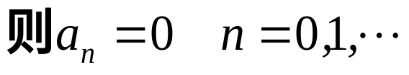
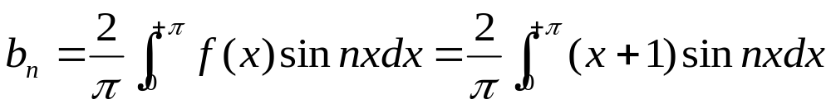
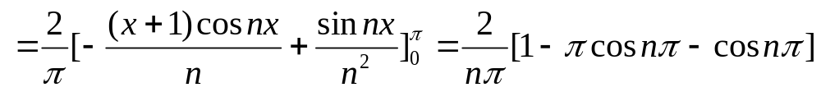
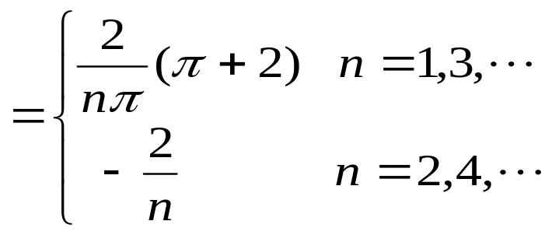
例2
设f(x)=x+1,0≤x≤π分别展为正弦级数和余弦级数.
(1) 展为正弦级数.
将f(x)进行奇延拓,因为f(0)=1≠0,重新规定f(0)=0.
在x=0,π处级数收敛与0,故展式不含这两点.
(0<x<π)

Slide 15
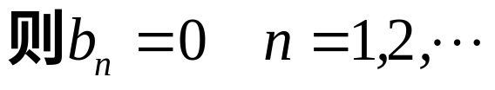
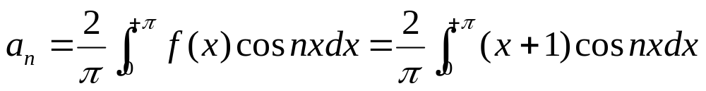
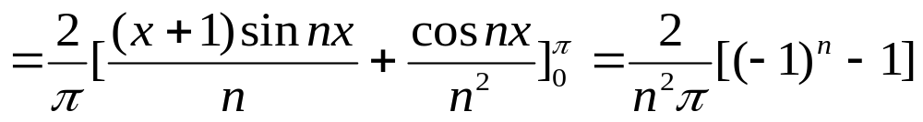
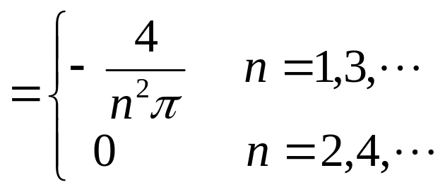


(1) 展为余弦级数.
将f(x)进行偶延拓.
(0 ≤ x ≤ π)

Slide 16


三. 一般区间上的傅立叶级数
前面研究的函数在[-π,π]、[0,π]上有定义, 以2π为周期.
现在推广至一般情形, 函数在[-π,π]、[0,π]上有定义, 以2π为周期.
定理 设f(x)在[-l, l ]上满足狄立克雷收敛条件,
则傅立叶展式为:

Slide 17





若f(x)为奇函数, 则其傅里叶级数为:
若f(x)为偶函数, 则其傅里叶级数为:

Slide 18




证明:
通过变量替换
f(x)在[-l, l ]上满足狄立克雷收敛条件, 所以 F(t)在
[-π,π]上满足狄立克雷收敛条件,
F(t)的傅里叶级数为:
将 t 代回 x 即得定理.

Slide 19



例3
设f(x)=1-x,0≤x≤1分别展为正弦和余弦级数.
(1) 展为正弦级数.
将f(x)进行奇延拓, 因为f(0)=1≠0,重新规定f(0)=0.
则f(x)的傅里叶级数为:
则x=0时傅里叶级数收敛于0.

Slide 20





(2) 展为余弦级数.
将f(x)进行偶延拓.
则f(x)的傅里叶级数为:

